Slide 1

El Servicio Nacional de Aduanas: Funciones y su importancia
Regulación del comercio y protección económica nacional
Notes:
El contenido generado por IA puede ser incorrecto. --- El Servicio Nacional de Aduanas juega un papel crucial en la regulación del comercio internacional y la protección de las economías nacionales. En esta presentación, exploraremos su definición, historia, funciones principales, procedimientos, modernización y su impacto en la economía y la sociedad. Origen de imagen: biblioteca de contenido de Microsoft 365

Slide 2
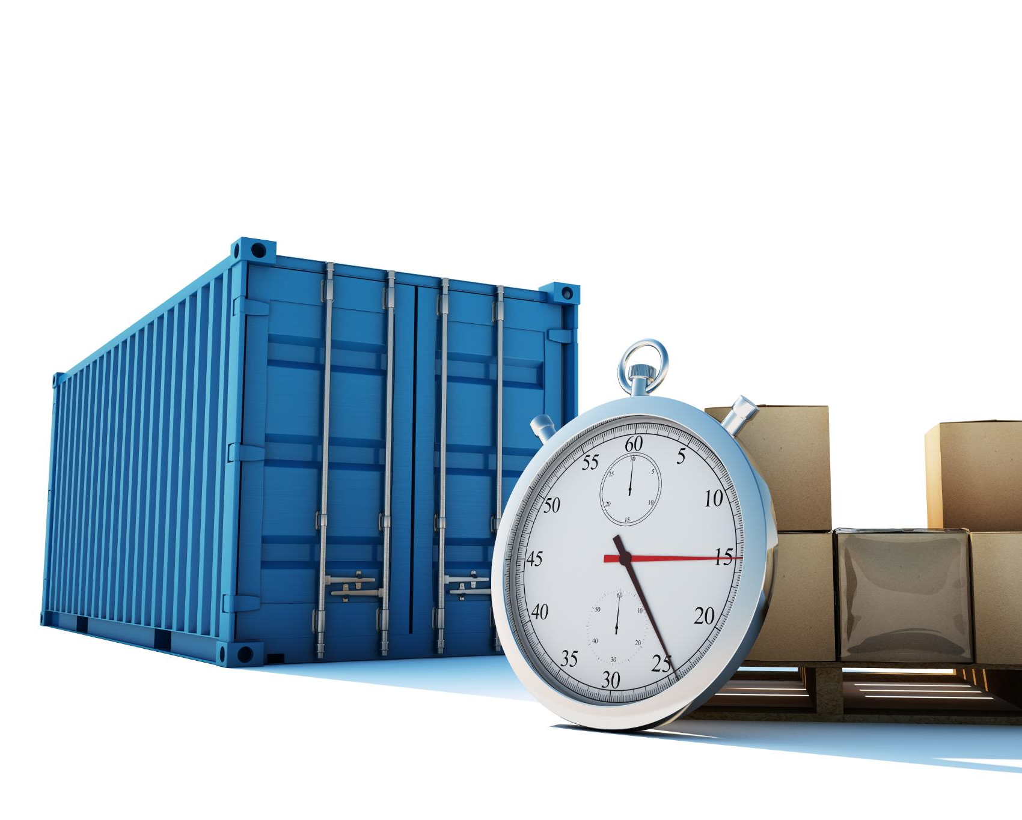
Puntos a Tratar
Introducción al Servicio Nacional de Aduanas
Funciones principales del Servicio Nacional de Aduanas
Procedimientos y procesos aduaneros
Tecnología y modernización en el Servicio Nacional de Aduanas
Impacto económico y social del Servicio Nacional de Aduanas
Notes:
--- Comenzaremos con una introducción al Servicio Nacional de Aduanas, abordando su definición, historia y organización. Luego, pasaremos a sus funciones principales, que incluyen la regulación del comercio y la prevención del contrabando. Después, discutiremos los procedimientos aduaneros y cómo la tecnología ha modernizado este servicio. Finalmente, veremos el impacto económico y social del Servicio Nacional de Aduanas. Origen de imagen: biblioteca de contenido de Microsoft 365

Slide 3
Introducción al Servicio Nacional de Aduanas
Notes:
El Servicio Nacional de Aduanas es una entidad esencial que regula el comercio internacional y asegura el cumplimiento de las normativas aduaneras. En esta sección, exploraremos su definición, propósito, historia y evolución a lo largo del tiempo, así como su estructura organizativa.

Slide 4
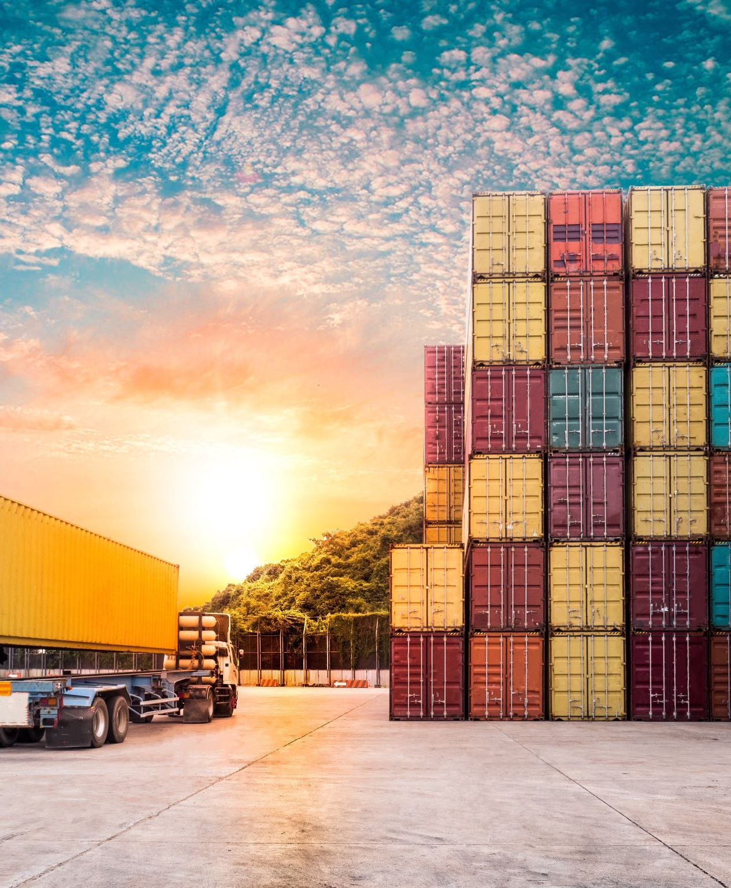
Definición y propósito del Servicio Nacional de Aduanas
Regulación de Mercancías
El Servicio Nacional de Aduanas regula y controla todas las mercancías que entran y salen del país, asegurando un comercio ordenado.
Facilitación del Comercio
Su propósito principal es facilitar el comercio legítimo, promoviendo el intercambio seguro de bienes entre países.
Protección Económica
El Servicio protege la economía nacional mediante el cumplimiento de las leyes aduaneras y la prevención del contrabando.
Notes:
--- El Servicio Nacional de Aduanas se define como el organismo encargado de la regulación y control de las mercancías que entran y salen de un país. Su propósito es facilitar el comercio legítimo, proteger la economía nacional y garantizar el cumplimiento de las leyes aduaneras. Origen de imagen: biblioteca de contenido de Microsoft 365

Slide 5
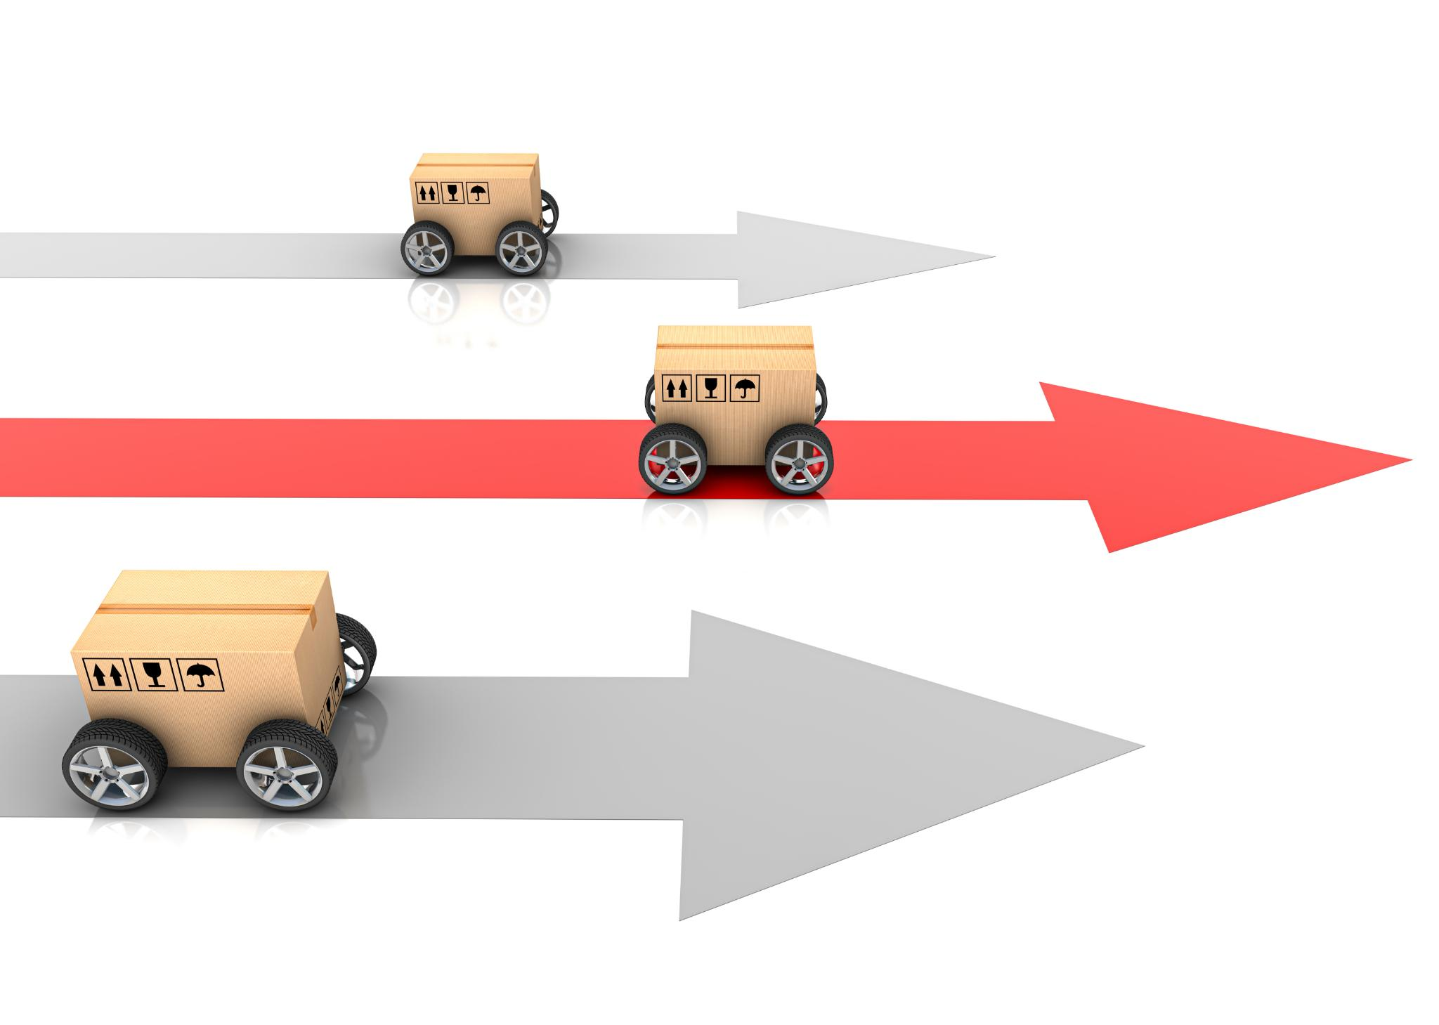
Historia y evolución del organismo
Adaptación al Comercio Internacional
El Servicio Nacional de Aduanas ha evolucionado para adaptarse constantemente a las dinámicas cambiantes del comercio internacional.
Desafíos Enfrentados
A lo largo de los años, el organismo ha enfrentado diversos desafíos que han moldeado su desarrollo y funcionamiento.
Implementación de Reformas
Para mejorar su eficacia, el Servicio Nacional de Aduanas ha implementado reformas significativas en su gestión aduanera.
Notes:
--- Desde su creación, el Servicio Nacional de Aduanas ha evolucionado para adaptarse a las cambiantes dinámicas del comercio internacional. A lo largo de los años, ha enfrentado desafíos y ha implementado reformas para mejorar su eficacia en la gestión aduanera. Origen de imagen: biblioteca de contenido de Microsoft 365

Slide 6
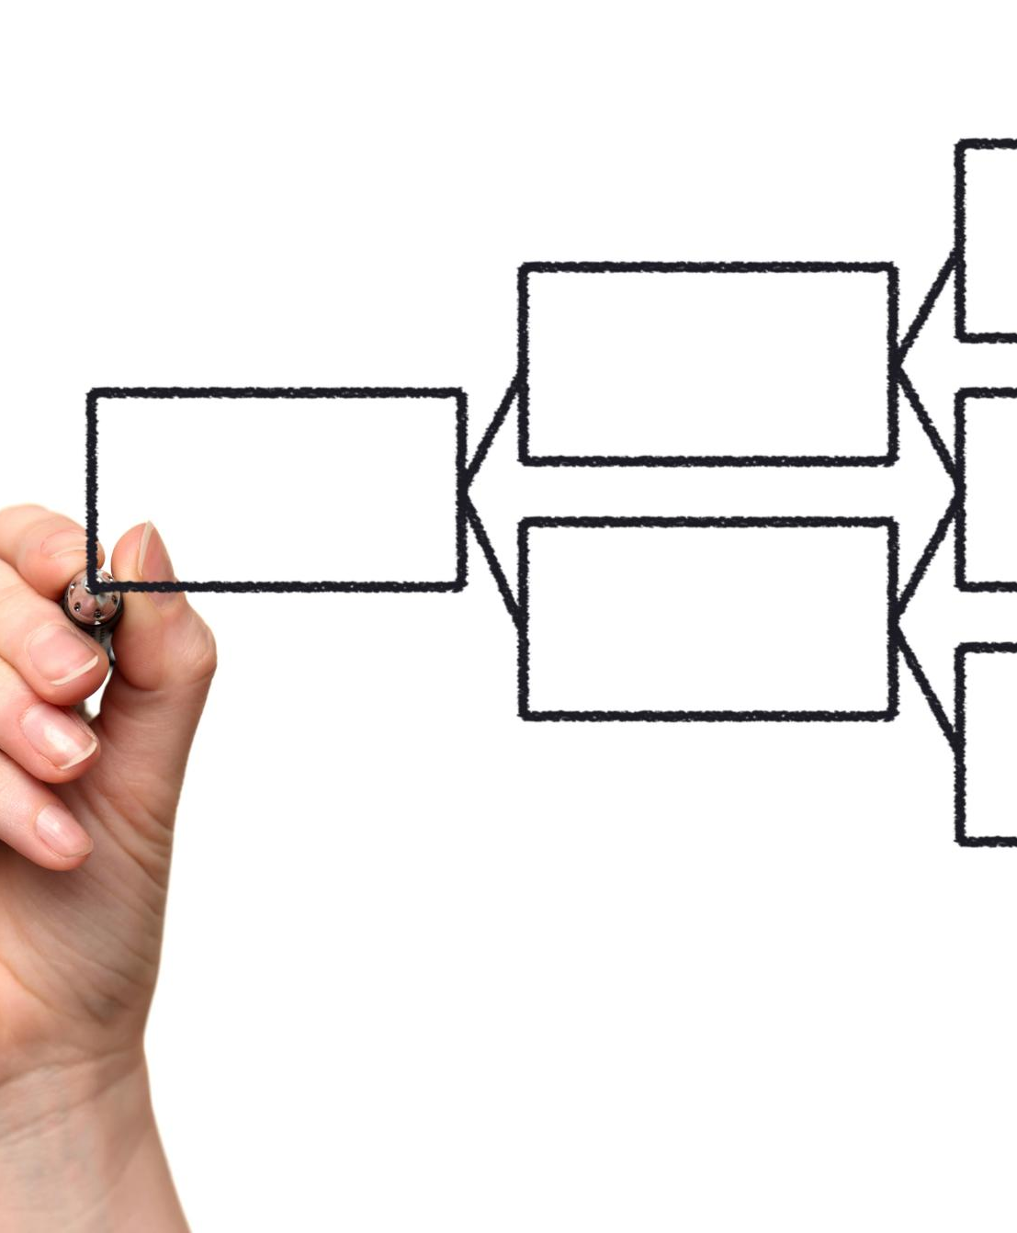
Estructura y organización interna
Áreas y Departamentos
El Servicio Nacional de Aduanas se organiza en diferentes áreas y departamentos, cada uno encargado de funciones específicas que contribuyen a su misión.
Gestión Eficiente
La estructura organizativa permite una gestión más eficiente del control aduanero, mejorando así la regulación del comercio.
Control Aduanero
Una organización clara ayuda en el control aduanero, asegurando el cumplimiento de las regulaciones del comercio internacional.
Notes:
--- El Servicio Nacional de Aduanas está organizado en diversas áreas y departamentos, cada uno con funciones específicas. Esta estructura permite una gestión más eficiente y efectiva del control aduanero y la regulación del comercio. Origen de imagen: biblioteca de contenido de Microsoft 365

Slide 7
Funciones principales del Servicio Nacional de Aduanas
Notes:
Las funciones del Servicio Nacional de Aduanas son diversas y críticas para el comercio internacional. En esta sección, profundizaremos en su papel en la regulación del comercio, el control de importaciones y exportaciones, así como la prevención de actividades ilícitas.

Slide 8

Regulación del comercio internacional
Normas y Políticas Aduaneras
Las normas y políticas aduaneras son fundamentales para asegurar el cumplimiento de la ley en el comercio internacional, regulando las importaciones y exportaciones.
Supervisión de Transacciones Comerciales
La supervisión de las transacciones comerciales es esencial para evitar fraudes y asegurar la legalidad de los intercambios comerciales internacionales.
Aplicación de Aranceles
La aplicación de aranceles es una herramienta clave utilizada por el Servicio Nacional de Aduanas para regular el comercio y proteger la economía local.
Notes:
--- El Servicio Nacional de Aduanas regula el comercio internacional mediante la implementación de normas y políticas que aseguran el cumplimiento de las leyes aduaneras. Esto incluye la supervisión de las transacciones comerciales y la aplicación de aranceles. Origen de imagen: biblioteca de contenido de Microsoft 365

Slide 9

Control de importaciones y exportaciones
Prevención de Mercancías Ilegales
El control de importaciones es esencial para prevenir el ingreso de mercancías ilegales que podrían afectar la seguridad nacional.
Protección de la Economía Nacional
El control efectivo de importaciones y exportaciones ayuda a proteger la economía nacional de prácticas desleales y competencia desleal.
Verificaciones y Auditorías
El Servicio Nacional de Aduanas lleva a cabo auditorías para asegurar que las mercancías cumplan con las normativas vigentes.
Notes:
--- El control de importaciones y exportaciones es fundamental para prevenir el ingreso de mercancías ilegales y proteger la economía nacional. El Servicio Nacional de Aduanas realiza verificaciones y auditorías para asegurar que todas las mercancías cumplan con la normativa. Origen de imagen: biblioteca de contenido de Microsoft 365

Slide 10

Prevención del contrabando y actividades ilícitas
Rol del Servicio Nacional de Aduanas
El Servicio Nacional de Aduanas es fundamental en la prevención del contrabando, asegurando un comercio legítimo y seguro.
Medidas de Prevención
Se implementan medidas estrictas para detectar y desarticular redes de contrabando, garantizando la seguridad en el comercio.
Notes:
--- Uno de los roles más importantes del Servicio Nacional de Aduanas es la prevención del contrabando. Implementa medidas estrictas para detectar y desarticular redes de contrabando, asegurando que el comercio se realice de manera legítima y segura. Origen de imagen: biblioteca de contenido de Microsoft 365

Slide 11
Procedimientos y procesos aduaneros
Notes:
Los procedimientos aduaneros son esenciales para el correcto funcionamiento del comercio internacional. En esta sección, examinaremos la declaración de mercancías, la inspección y valoración de bienes, y el cobro de derechos arancelarios.

Slide 12

Declaración de mercancías
Proceso Aduanero
La declaración de mercancías inicia el proceso aduanero y es esencial para el comercio internacional, asegurando el cumplimiento de las normativas.
Información Detallada
Los importadores y exportadores deben proporcionar detalles precisos sobre sus productos, incluyendo descripción, cantidad y valor.
Evaluación Aduanera
El Servicio Nacional de Aduanas evalúa la declaración para aplicar las normativas correspondientes y asegurar el correcto procedimiento aduanero.
Notes:
--- La declaración de mercancías es el primer paso en el proceso aduanero. Los importadores y exportadores deben proporcionar información detallada sobre sus productos, lo que permite al Servicio Nacional de Aduanas evaluar y aplicar las normativas correspondientes. Origen de imagen: biblioteca de contenido de Microsoft 365

Slide 13
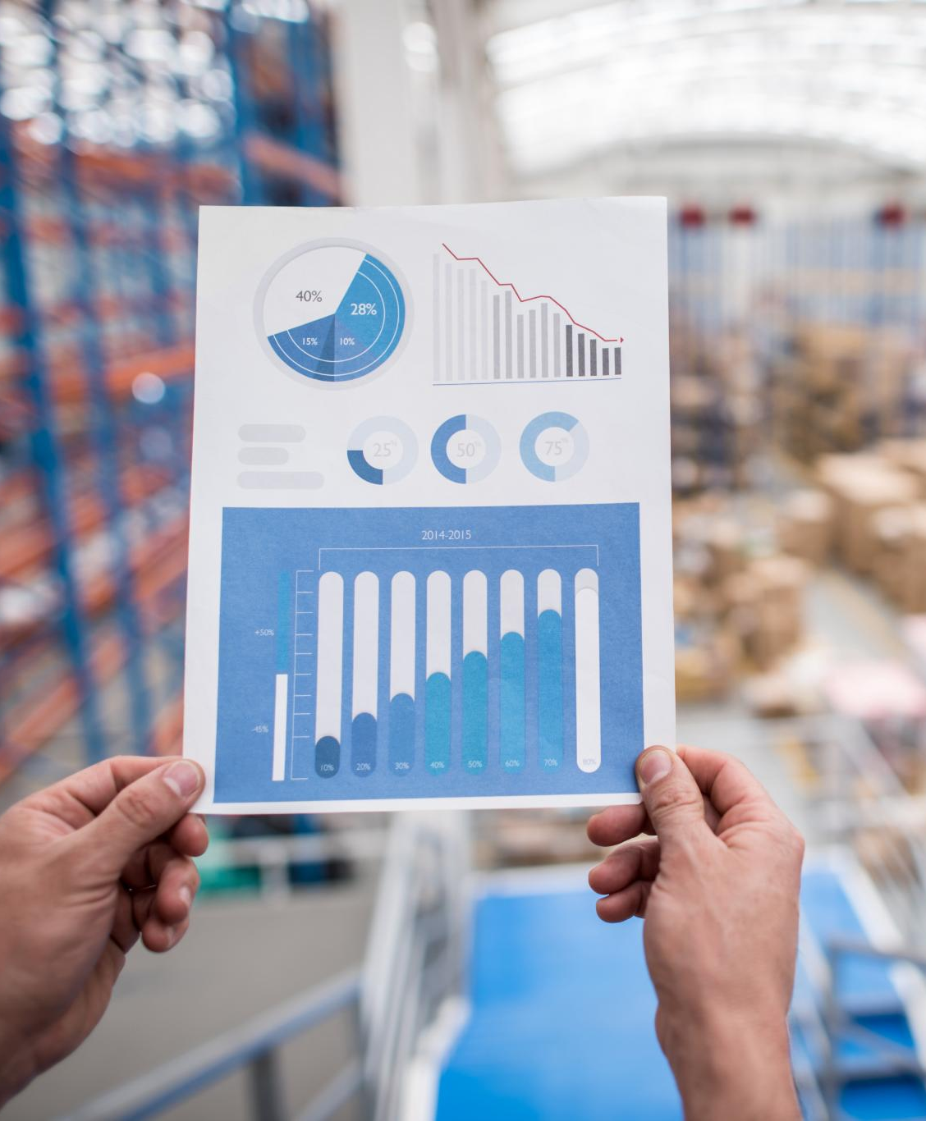
Inspección y valoración de bienes
Determinación del Valor
La inspección permite evaluar correctamente el valor de las mercancías, asegurando transparencia en el comercio.
Cumplimiento de Regulaciones
Es esencial que las mercancías cumplan con las regulaciones para evitar sanciones y facilitar el comercio internacional.
Prevención de Fraude
La valoración adecuada de bienes ayuda a prevenir el fraude, protegiendo a los consumidores y empresas.
Notes:
--- La inspección y valoración de bienes es crucial para determinar el valor correcto de las mercancías y asegurar que cumplan con las regulaciones. Este proceso ayuda a prevenir el fraude y garantizar que se cobren los aranceles adecuados. Origen de imagen: biblioteca de contenido de Microsoft 365

Slide 14

Cobro de derechos arancelarios
Función del Servicio Nacional de Aduanas
El Servicio Nacional de Aduanas es responsable de recaudar derechos arancelarios, asegurando el cumplimiento de las regulaciones fiscales.
Protección de la economía nacional
El cobro de derechos arancelarios protege la economía nacional al garantizar que las mercancías importadas cumplan con las leyes fiscales.
Financiamiento de servicios públicos
Los impuestos recaudados a través de derechos arancelarios ayudan a financiar servicios públicos esenciales, beneficiando a la sociedad en general.
Notes:
--- El cobro de derechos arancelarios es una función esencial del Servicio Nacional de Aduanas. Asegura que se recauden los impuestos correspondientes sobre las mercancías, lo que no solo protege la economía nacional, sino que también financia servicios públicos. Origen de imagen: biblioteca de contenido de Microsoft 365

Slide 15
Tecnología y modernización en el Servicio Nacional de Aduanas
Notes:
La modernización y la implementación de tecnologías en el Servicio Nacional de Aduanas han transformado la forma en que se gestionan los procesos aduaneros. Esta sección se centrará en las innovaciones tecnológicas que mejoran la eficiencia y la seguridad.

Slide 16

Implementación de tecnologías de información
Mejora en la gestión de datos
La implementación de tecnologías de información ha optimizado la gestión de datos en el Servicio Nacional de Aduanas, aumentando la eficiencia.
Facilitación del proceso de declaración
Las nuevas tecnologías facilitan el proceso de declaración, lo que permite a los importadores presentar sus documentos de manera más rápida y fácil.
Reducción del tiempo de espera
La implementación de tecnología reduce el tiempo de espera para importadores y exportadores, mejorando la experiencia del usuario.
Notes:
--- La implementación de tecnologías de información ha permitido al Servicio Nacional de Aduanas mejorar la gestión de datos y la comunicación. Esto facilita el proceso de declaración y reduce el tiempo de espera para los importadores y exportadores. Origen de imagen: biblioteca de contenido de Microsoft 365

Slide 17
Automatización de procesos aduaneros
Eficiencia Operativa
La automatización permite una gestión más eficiente de las mercancías, acelerando los procesos aduaneros.
Reducción de Costos
La optimización de procesos aduaneros ayuda a reducir costos operativos, beneficiando a las empresas y usuarios.
Mejora de Experiencia del Usuario
La automatización mejora la experiencia de los usuarios en el comercio internacional al agilizar los procedimientos.
Notes:
--- La automatización de procesos aduaneros ha optimizado la eficiencia operativa, permitiendo un manejo más rápido y preciso de las mercancías. Esto reduce costos y mejora la experiencia de los usuarios en el comercio internacional. Origen de imagen: biblioteca de contenido de Microsoft 365

Slide 18

Seguridad y eficiencia en la gestión aduanera
Modernización de la gestión aduanera
La modernización de la gestión aduanera se centra en optimizar procesos para lograr una mayor eficiencia y seguridad en las operaciones aduaneras.
Sistemas de seguridad avanzados
Se implementan sistemas de seguridad avanzados para proteger las fronteras y prevenir actividades ilegales, garantizando la seguridad del comercio.
Comercio seguro
La seguridad en la gestión aduanera es crucial para garantizar un comercio seguro y eficiente entre países.
Notes:
--- La modernización no solo busca la eficiencia, sino también la seguridad en la gestión aduanera. Se implementan sistemas de seguridad avanzados para proteger la frontera y prevenir actividades ilegales, garantizando un comercio seguro. Origen de imagen: biblioteca de contenido de Microsoft 365

Slide 19
Impacto económico y social del Servicio Nacional de Aduanas
Notes:
El Servicio Nacional de Aduanas no solo regula el comercio, sino que también tiene un impacto significativo en la economía y la sociedad. En esta sección, discutiremos cómo fomenta el comercio legítimo y protege la industria nacional.

Slide 20

Fomento del comercio legítimo y competitivo
Cumplimiento de Normas
El Servicio Nacional de Aduanas se asegura de que se cumplan todas las normas y regulaciones del comercio, promoviendo la legalidad.
Entorno Competitivo
Al fomentar un entorno competitivo, se asegura que todos los actores económicos tengan igualdad de oportunidades para participar en el mercado.
Mercado Justo
El objetivo es crear un mercado más justo y equilibrado, beneficiando a todos los participantes en el comercio.
Notes:
--- El Servicio Nacional de Aduanas promueve un entorno de comercio legítimo y competitivo al asegurar que se cumplan las normas y regulaciones. Esto ayuda a crear un mercado más justo para todos los actores económicos. Origen de imagen: biblioteca de contenido de Microsoft 365

Slide 21

Protección de la industria nacional
Regulaciones Aduaneras
El Servicio Nacional de Aduanas se encarga de asegurar que los productos importados cumplan con los estándares locales y regulaciones necesarias.
Fortalecimiento de la Economía
Al proteger la industria nacional, se fortalece la economía local, promoviendo un desarrollo sostenible para las empresas del país.
Apoyo a Empresas Locales
Las regulaciones aduaneras ayudan a crear un entorno justo para que las empresas locales puedan competir y prosperar.
Notes:
--- Protegiendo la industria nacional de prácticas desleales, el Servicio Nacional de Aduanas asegura que los productos importados cumplan con los estándares y regulaciones locales. Esto fortalece la economía nacional y apoya a las empresas locales. Origen de imagen: biblioteca de contenido de Microsoft 365

Slide 22

Contribución a la economía nacional
Recaudación de Impuestos
El Servicio Nacional de Aduanas es clave para la recaudación de impuestos y aranceles que sostienen la economía nacional.
Financiamiento de Servicios Públicos
Los ingresos generados por las aduanas son fundamentales para financiar servicios públicos esenciales como salud y educación.
Desarrollo Económico
La labor de las aduanas es vital para el desarrollo y la sostenibilidad económica del país a largo plazo.
Notes:
--- El Servicio Nacional de Aduanas contribuye significativamente a la economía nacional al recaudar impuestos y aranceles que financian servicios públicos. Su labor es vital para el desarrollo económico y la sostenibilidad del país. Origen de imagen: biblioteca de contenido de Microsoft 365

Slide 23
Conclusión
Regulación del Comercio Internacional
El Servicio Nacional de Aduanas regula el comercio internacional, asegurando que las importaciones y exportaciones cumplan con las normativas vigentes.
Protección de la Economía Nacional
El Servicio de Aduanas protege la economía nacional de prácticas comerciales desleales y garantiza la recaudación de ingresos fiscales.
Evolución y Modernización
La evolución y modernización de los servicios aduaneros son esenciales para adaptarse a los cambios en el comercio global y optimizar procesos.
Notes:
En conclusión, el Servicio Nacional de Aduanas desempeña un papel fundamental en la regulación del comercio internacional y la protección de la economía nacional. Su evolución, funciones y modernización son cruciales para garantizar un comercio seguro y eficiente.

